Slide 2
Не выкрикиваем
Не перебиваем друг друга
Мы слышим друг друга
Учимся работать сообща

Slide 4
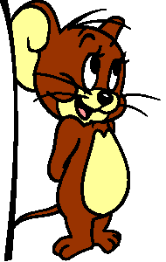
Назовите числа, которые
стоят между и
2
9
3, 4, 5, 6, 7, 8

Slide 5
Сравните числа:
3
>
4
3
>
2
6
6
=
7
8
<

Slide 6
3
4
5
7
9
8
6
7
8
Назвать число предыдущее, последующее.

Slide 7
ЧИСЛОВОЙ ОТРЕЗОК
0
1
2
3
4
5
6
7
8
9
10

Slide 8
+1
1
2
3
4
2 + 1 =
3
следующее

Slide 9
-1
1
2
3
4
2 - 1 =
1
предыдущее

Slide 10
+1
+1
1
2
3
4
2 + 1 + 1=
4

Slide 11
- 1
-1
1
2
3
4
3 – 1 – 1 =
1

Slide 12
+2
1
2
3
4
=
2 +
2
4
2 + 1 + 1=
4

Slide 13
- 2
1
2
3
4
3 – 1 – 1 =
1
3 –
2
=
1

Slide 14
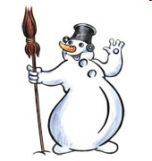
Задача
Три снегиря на ветках сидели.
Три снегиря ещё прилетели.
Наш снеговик сосчитал снегирей.
Сколько всех птичек?
Ответь поскорей!

Slide 15
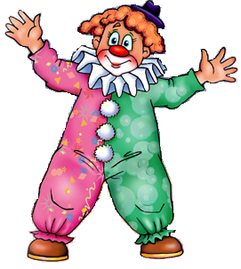
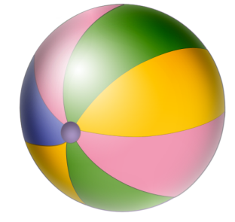
2
1
1
2
3

Slide 16
2
2
1
3
4

Slide 17
3
2
1
4
5

Slide 18
№ 4
8
8
8
2
6
4
4
1
7
8
3
5

Slide 20
Оцени свою работу на уроке
-у меня всё получилось
- я испытываю затруднения
- ничего не понял

